Slide 1
Семья

Slide 2
Традиции

Slide 3
Тема: «Семья и семейные традиции»

Slide 4
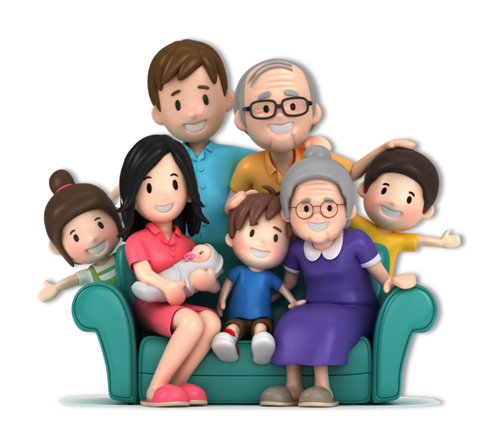
Традиции- это то, что перешло от одного поколения к другому, что унаследовано от предшествующих поколений (например: идеи, взгляды, вкусы, образ действий, обычаи).

Slide 5
Художник:Баюскин Василий Степанович

Slide 7
Вручение медалей «За любовь и верность»

